Slide 1

Mixitup analysis

Slide 2
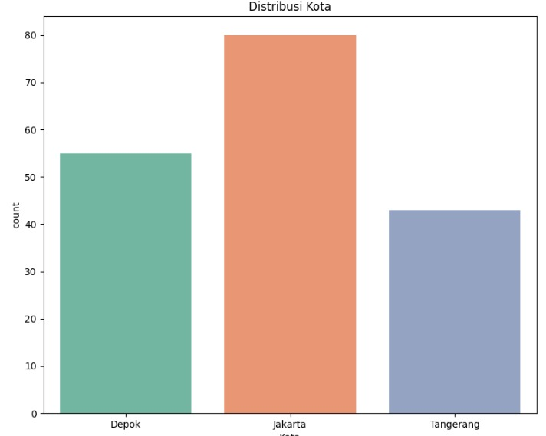
“Distribusi Kota"
Kota Jakarta merupakan kota dengan pembeli tertinggi diantara 3 kota. Perusahaan dapat menambah cabang di Kota Jakarta, melihat dari tingginya penjualan di Kota Jakarta.

Slide 3
“Distribusi Kota"
Perusahaan dapat merenovasi gerai di Kota Tangerang dengan desain yang dapat meningkatkan estetika dan fungsionalitas. Hal ini akan menciptakan lingkungan yang menarik pelanggan dan meningkatkan kunjungan serta penjualan di Kota Tangerang.

Slide 4
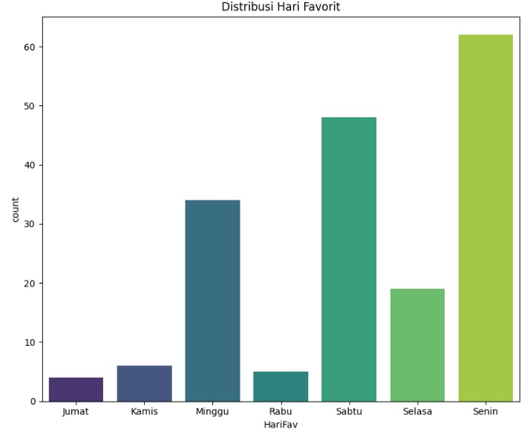
“Fri-yay"
Untuk menigkatkan pembelian di hari-hari dengan traffic rendah seperti jumat, Perusahaan dapat memberikan promo ekslusif di hari jumat denagn membuat kampanye “FriYAY Deals” untuk menarik perhatian pelanggan.

Slide 5
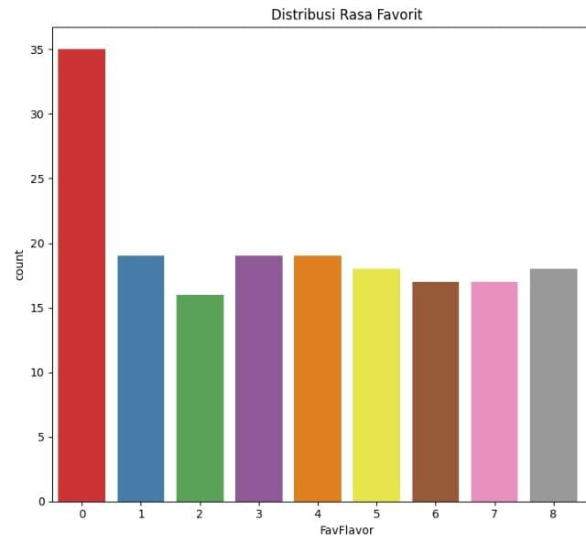
“COMBO SPESIAL"
Perusahaan perlu menerapkan cross selling dengan cara menawarkan paket kombo yang menggabungkan rasa-rasa populer seperti vanila dengan rasa yang kurang populer seperti coklat dengan harga spesial.
0. Vanilla
Strawberry
Cokelat
BlueBerry
BubbleGum/Cotton Candy
5. Coconut
6. Caramel Pecan
7. Mix 2 Flavors
8. Mix 3 Flavors

Slide 6
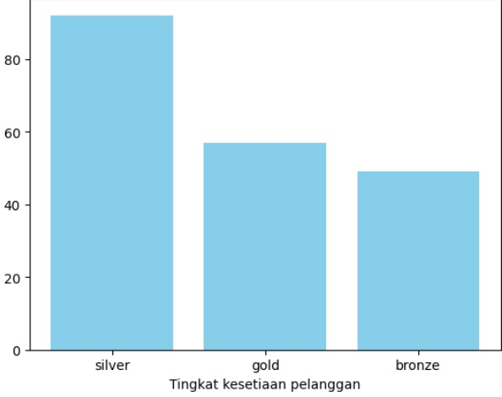
“membership"
Mengimplementasikan program loyalitass di mana pelanggan mendapatkan poin untuk setiap pembelian, yang bisa ditukarkan dengan diskon atau hadiah eksklusif. Ini akan mendorong pelanggan untuk lebih sering bertransaksi, sekaligus meningkatkan loyalitas pelanggan.

Slide 7
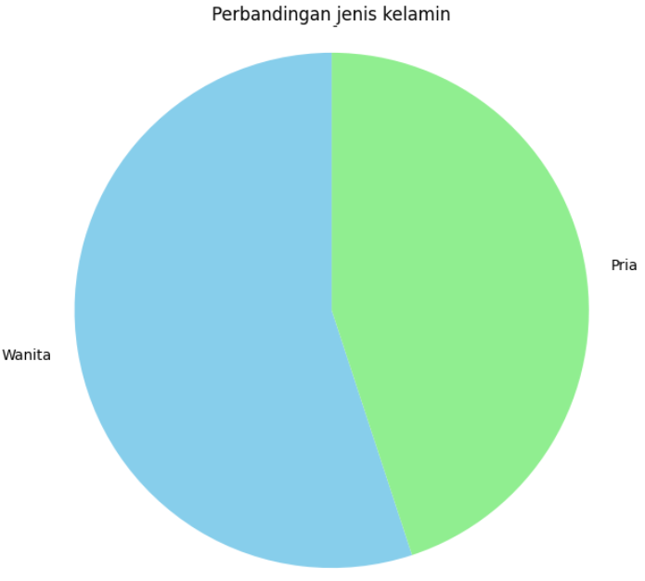
“rasa baru”
Untuk meningkatkan penjualan kepada konsumen pria, perusahaan dapat menambah varian baru, seperti kopi.

Slide 8
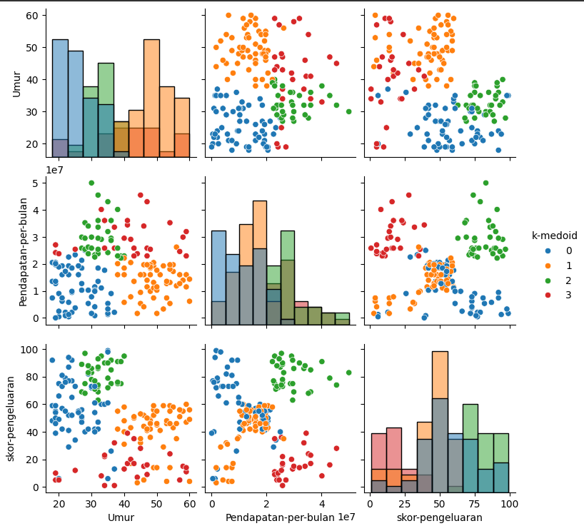
Clustering
Cluster 0:
Umur: 30-50 tahun.
Pendapatan per bulan: di bawah 2 juta.
Skor Pengeluaran: 20-50.
Kesimpulan: Cluster ini cenderung terdiri dari individu usia menengah dengan pendapatan rendah dan pengeluaran sedang. Karena cluster mempunyai pendapatan yang rendah, maka sebaiknya memperbanyak promo pada cluster ini, agar jumlah transaksi meningkat
Cluster 1:
Umur: 30-50 tahun.
Pendapatan per bulan: berkisar 1-2 juta per bulan.
Skor Pengeluaran: 40-70.
Kesimpulan: Cluster ini menunjukkan kelompok usia menengah dengan pendapatan rendah-menengah dan pengeluaran bervariasi.

Slide 9
Clustering
Cluster 2:
Umur: di bawah 30 tahun.
Pendapatan per bulan: di atas 4 juta per bulan.
Skor Pengeluaran: 60-100.
Kesimpulan: Kelompok ini adalah individu muda dengan pendapatan dan pengeluaran yang tinggi, menunjukkan kecenderungan konsumsi yang besar.
Cluster 3:
Umur: 20-50 tahun, banyak diantaranya berusis 30 tahun.
Pendapatan per bulan: 2-3 juta per bulan.
Skor Pengeluaran: di bawah 40.
Kesimpulan: Cluster ini terdiri dari individu dengan pendapatan menengah, dengan pengeluaran yang lebih rendah dibandingkan kelompok lainnya.

Slide 10
Thank you
Group I
Shafira Al Zuhra, Adinda Nabila, Muhammad Akhdan, Tsabita Salma

